Slide 1
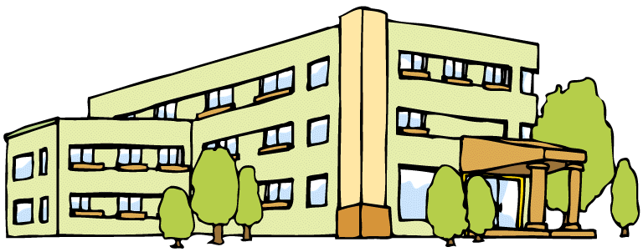
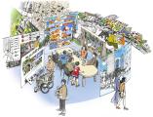


ＶＬＥＤが目指すべき方向性（案）
資料６
① オープンデータベストプラクティスの創出
＜これまで：データ開放のルール整備＞
＜これから：ユーザードリブンで新サービス創出＞
官から民間へのデータ開放の推進
オープンデータのための手引き
データの二次利用ルール 等
民間にとってニーズの高いデータのオープン化を推進
地方自治体にもオープンデータのメリットを還元
パーソナルデータの取扱いに配慮
地方自治体
地方自治体
VLEDを介した自治体の
ネットワーク化
プロジェクト例
日本版「住む前に全てが分かる」不動産情報サービス
ボーリングデータの多面的利活用 等
まちづくり情報
公共交通情報
統計情報
農業関連情報
まちづくり情報
民間企業
民間企業
⇒ 利活用・普及委員会で方向性について議論。
② 2020年に向けた社会全体のＩＣＴ化への貢献（オープンデータ）
全競技情報がオープンデータ化されていた2012年ロンドンオリンピックの状況を調査し、総務大臣主宰の「2020年に向けた社会全体のICT化推進に関する懇談会」の関連会合等へ報告。
2017年冬期アジア札幌大会に向けて、札幌市のオープンデータを加速化。検討結果は、2020年を見据えて東京都にも報告。
⇒ 2020オープンデータシティ推進委員会で方向性について議論。

